Slide 1
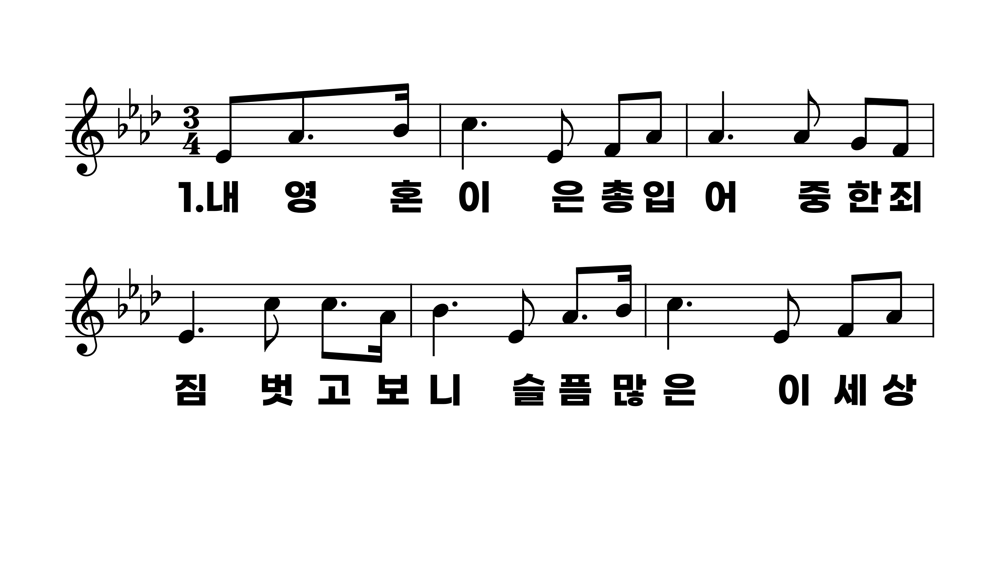
438장 내 영혼이 은총 입어
1.내영혼이은
2.주의얼굴뵙
3.높은산이거

Slide 2
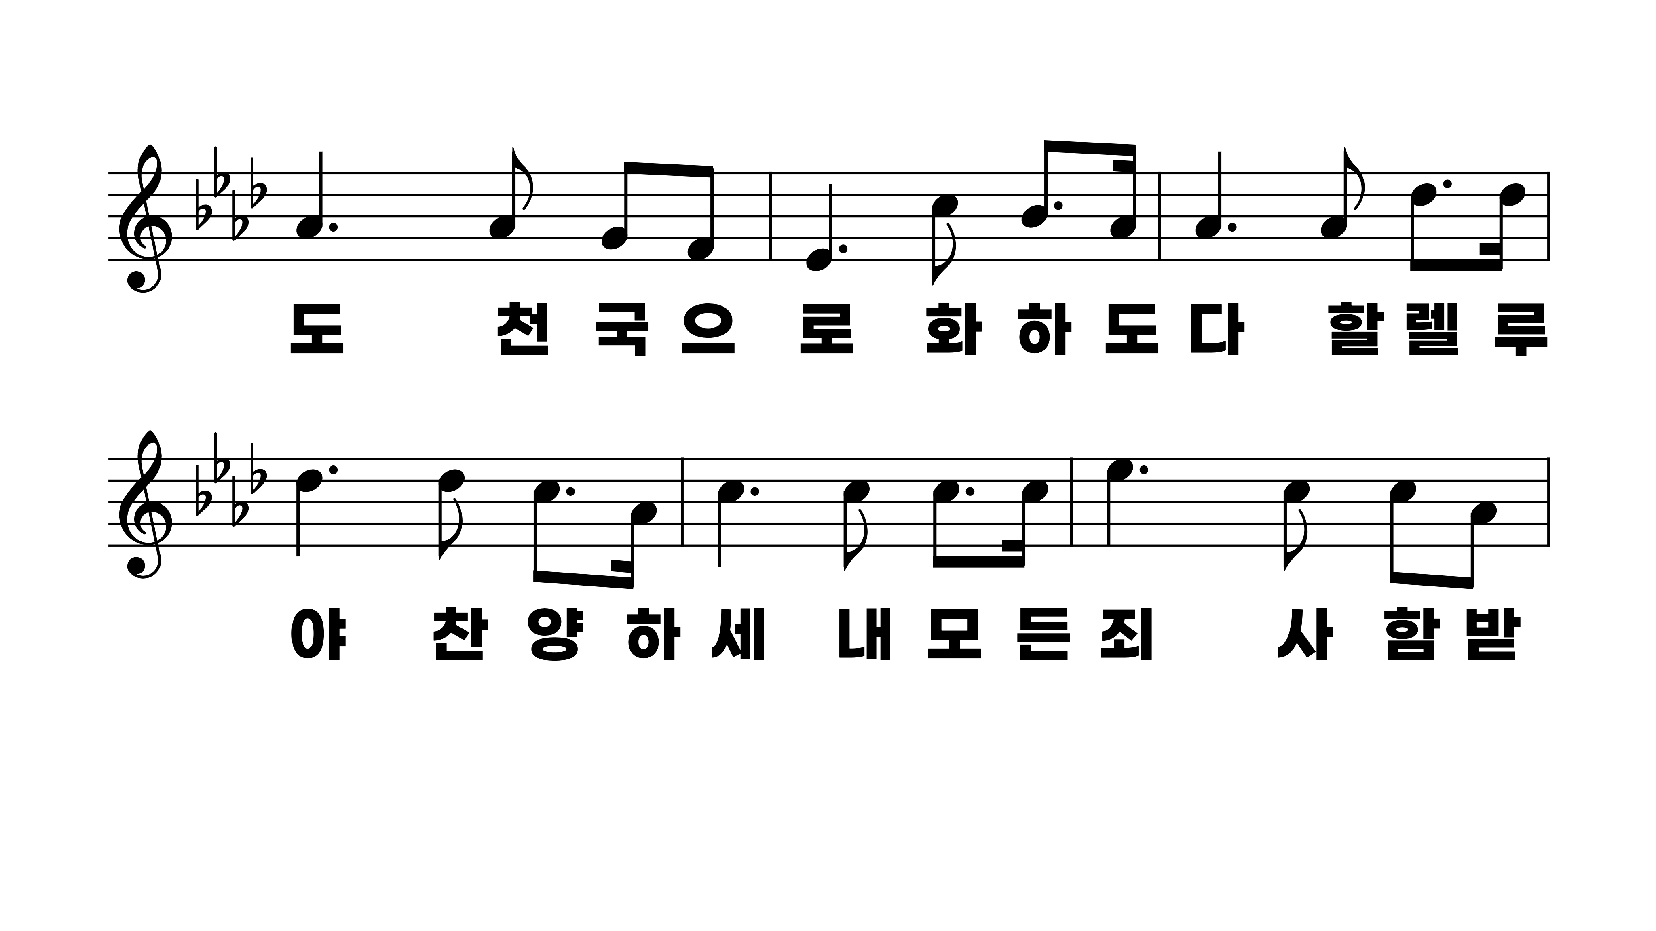
438장 내 영혼이 은총 입어
1.내영혼이은
2.주의얼굴뵙
3.높은산이거

Slide 3
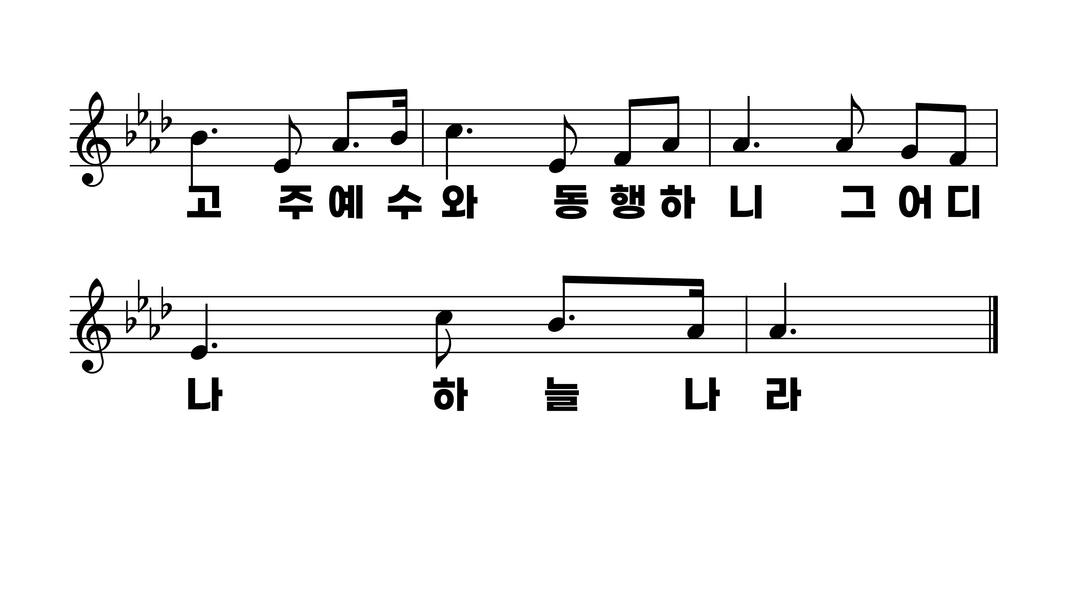
438장 내 영혼이 은총 입어
1.내영혼이은
2.주의얼굴뵙
3.높은산이거

Slide 4
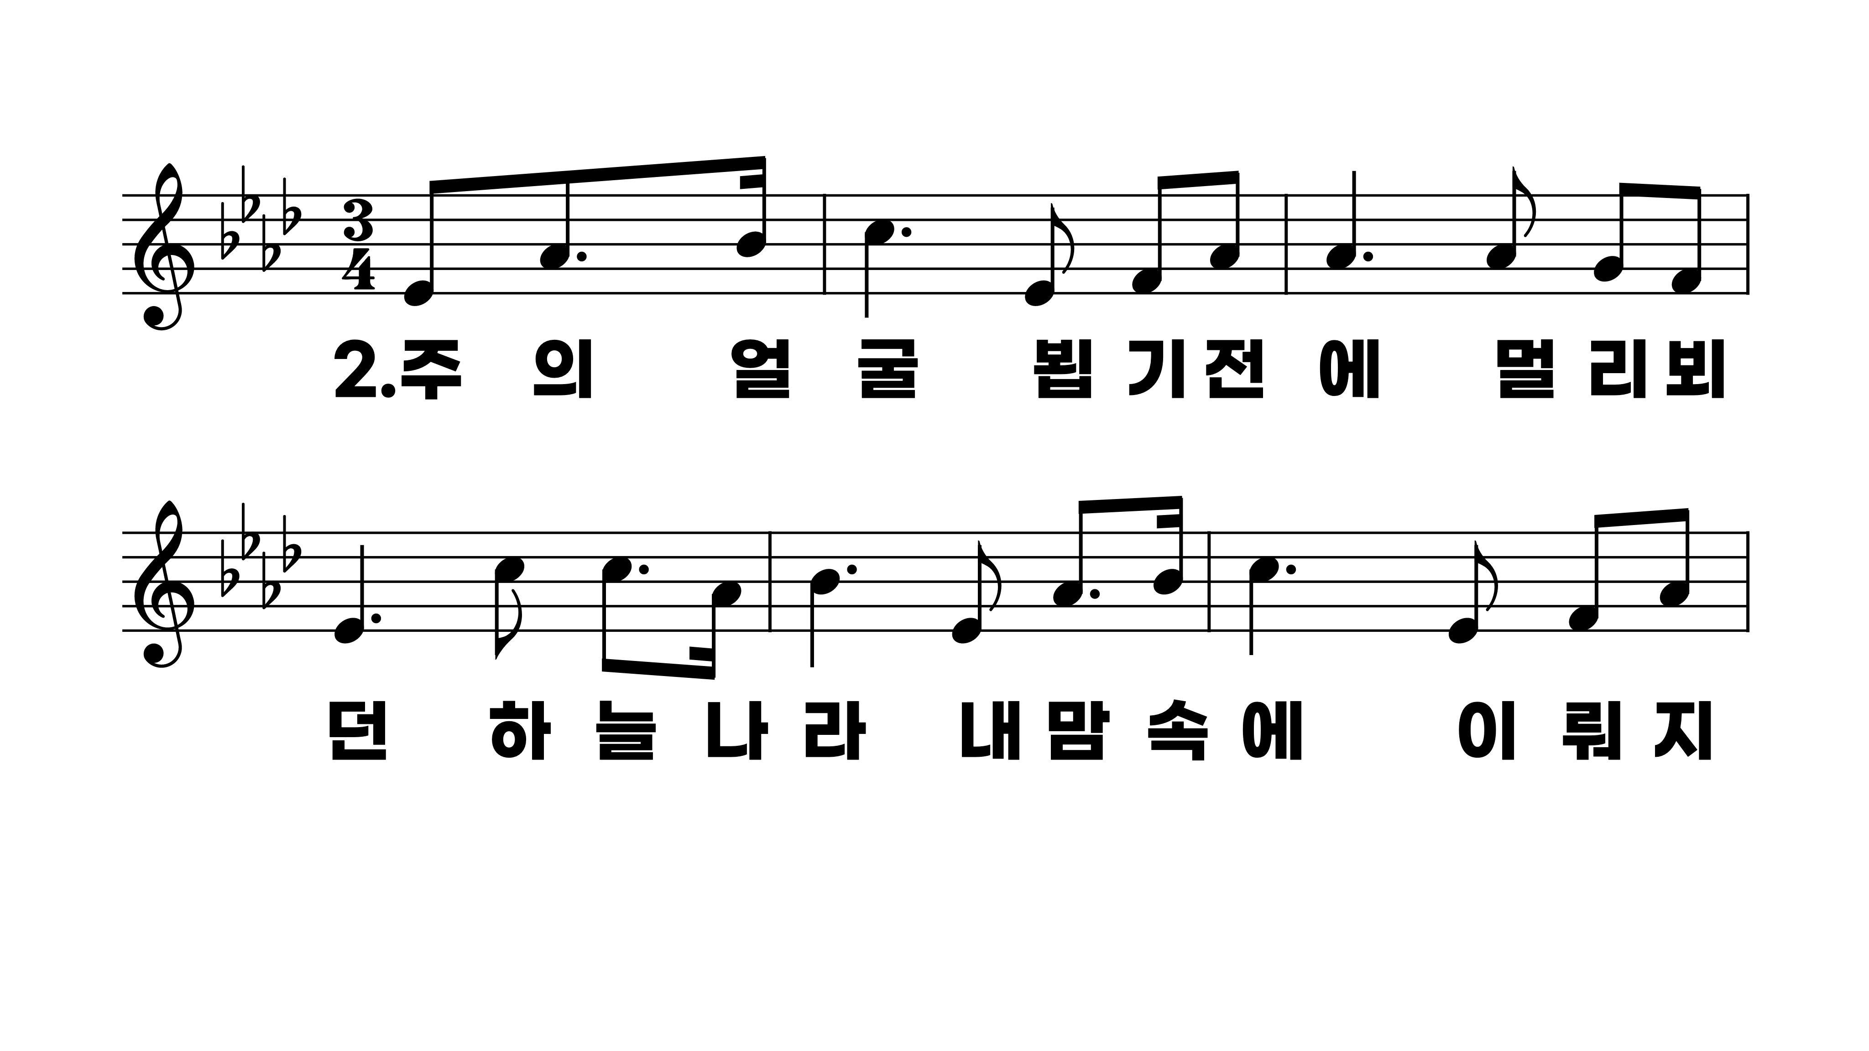
438장 내 영혼이 은총 입어
1.내영혼이은
2.주의얼굴뵙
3.높은산이거

Slide 5
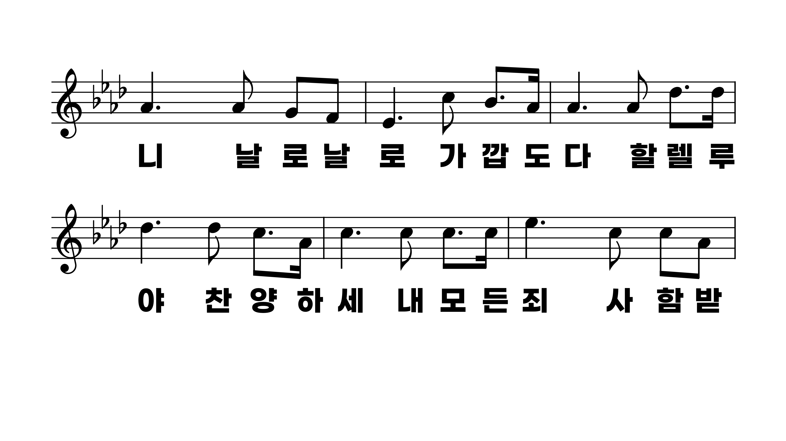
438장 내 영혼이 은총 입어
1.내영혼이은
2.주의얼굴뵙
3.높은산이거

Slide 6
438장 내 영혼이 은총 입어
1.내영혼이은
2.주의얼굴뵙
3.높은산이거

Slide 7
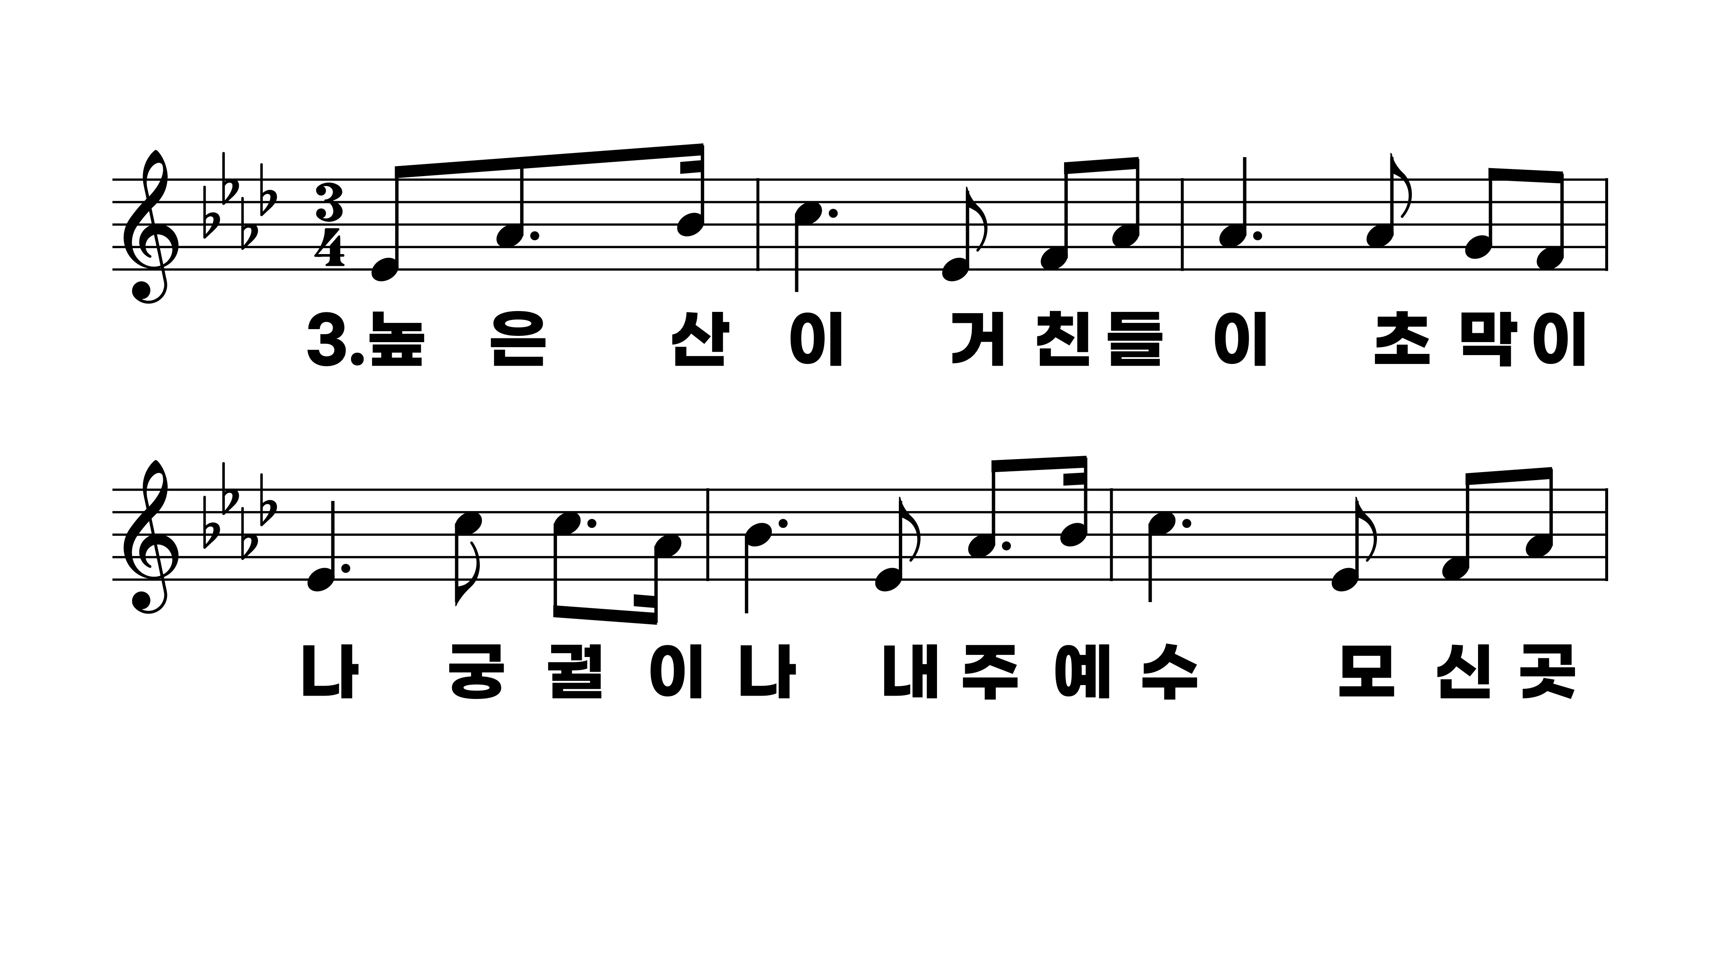
438장 내 영혼이 은총 입어
1.내영혼이은
2.주의얼굴뵙
3.높은산이거

Slide 8
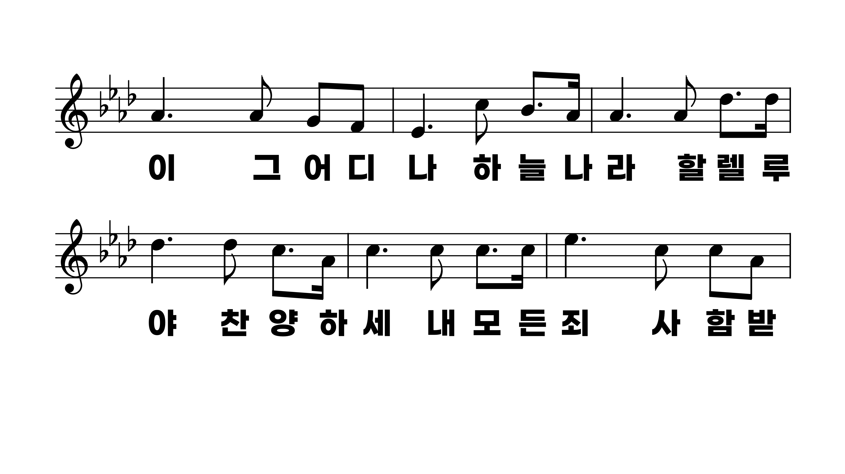
438장 내 영혼이 은총 입어
1.내영혼이은
2.주의얼굴뵙
3.높은산이거

Slide 9
438장 내 영혼이 은총 입어
1.내영혼이은
2.주의얼굴뵙
3.높은산이거

